Slide 1
YOLO11 による ImageNet 画像分類

Slide 2
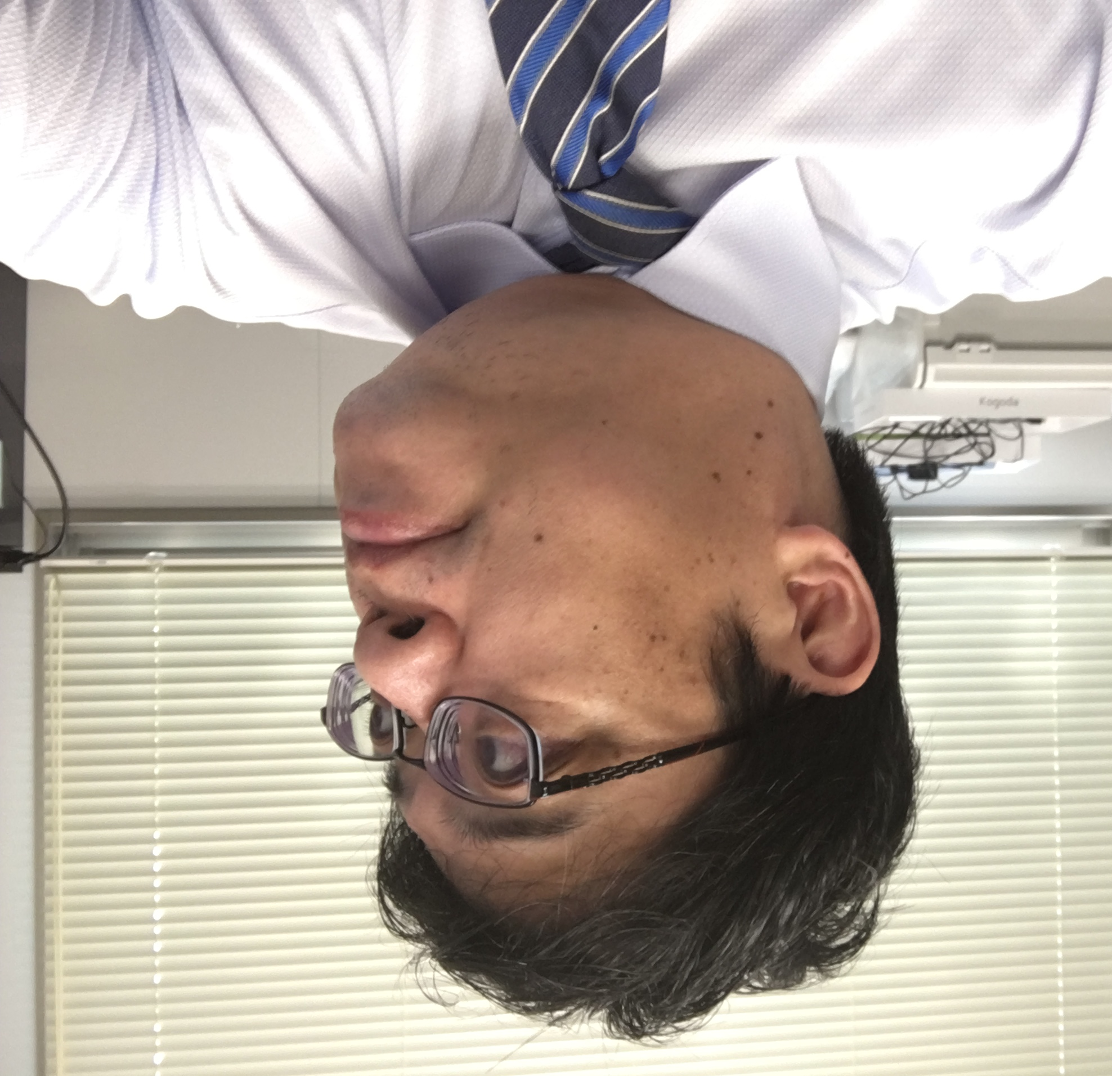
画像分類
ChatGPTを使用
プロンプト「この画像を説明してください」
ChatGPT:
この画像には、オフィスのような室内で男性が写っています。男性はメガネをかけており、白いワイシャツに青系のネクタイを着用しています。彼はやや横（左側）を向いており、背景にはブラインドのかかった窓や、プリンターのような機器、ケーブル類が見えます。全体的に、ビジネスシーンでの一コマのような印象です。

Slide 3
ImageNet 1K で学習済みのAIによる画像分類
画像分類は、入力画像全体を見て「これは何の画像か」を1つのクラスラベルで答えるタスク
分類結果（上位3クラス）:
1位: kimono (信頼度: 6.38%)
2位: notebook (信頼度: 6.02%)
3位: laptop (信頼度: 4.86%)

Slide 4
ImageNet-1K（ILSVRC）
1000クラスのカテゴリ（犬種、猫種、動物、乗り物、日用品など）の画像データ
約128万枚の訓練画像、5万枚の検証画像
各クラスに約1300枚の画像が含まれる
ImageNet は person, building のようなクラスラベルはない
具体的なクラスラベルの例
人物関連
981: ballplayer, baseball player
982: groom, bridegroom
983: scuba diver
建物関連
497: church, church building
663: monastery
668: mosque
698: palace
743: prison, prison house

Slide 5
信頼度
信頼度（確率）の意味 モデルが出力する各クラスの確率値。
第1位だけでなく、第2位・第3位を見る
類似クラス間の混同が分かる場合がある（例：「ゴールデンレトリバー」と「ラブラドール」）
画像の曖昧性が分かる
分類結果（上位3クラス）:
1位: kimono (信頼度: 6.38%)
2位: notebook (信頼度: 6.02%)
3位: laptop (信頼度: 4.86%)

